Slide 1

Criptografía

Slide 2
WHOAMI
Francisco Navarta Carvajal
Ingeniero informático por la UMA (en proceso)
https://www.linkedin.com/in/francisco-navarta-carvajal-2b565b334/
https://github.com/hombrefrustrado
francisconavarta6@uma.es

Slide 3
Índice de contenidos
Introducción
Criptografía clásica
Criptografía simétrica
Criptografía asimétrica
Funciones hash

Slide 4

1. ¿Qué es la criptografía?
La definición clásica
La criptografía es la ciencia y el arte de proteger la información mediante técnicas que hacen que solo las personas autorizadas puedan entenderla. En otras palabras, se trata de transformar datos legibles en algo ilegible para quienes no tienen permiso y luego poder recuperarlos de manera segura.

Slide 5
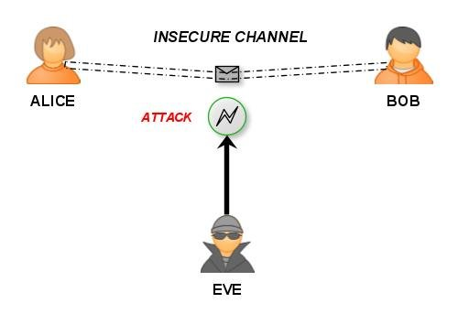
Vista desde la criptografía clásica

Slide 6

Una mirada más actual
La criptografía ha evolucionado con la aparición de las TIC por lo que ya no solamente se centra en la confidencialidad de la información, si no que ha girado a intentar garantizar la seguridad completa de los datos.
La seguridad de los datos consiste en 5 claves.

Slide 7
Seguridad de los datos, las 5 claves.
Confidencialidad: Mantener la información solo accesible a quienes tienen permiso.
Integridad: Garantizar que la información no se altere sin detección.
Autenticación: Verificar que quien envía o recibe la información es quien dice ser.
Autorización (control de acceso): Determinar qué acciones puede realizar un usuario o sistema.
No repudio: Evitar que alguien niegue haber realizado una acción.

Slide 8
Vista desde la criptografía moderna

Slide 9
División de disciplinas
Criptografía: se encargada de diseñar métodos de proteger información.
Criptoanálisis: se encarga de romper los métodos criptográficos.
Criptología: Es la combinación de la criptografía y el criptoanálisis.

Slide 10

2. Criptografía clásica
La podemos entender como aquella previa a la invención de las TIC.
Su aplicación era militar.
Basada en sustitución y trasposición.

Slide 11
Mayoritariamente están basadas en
Intercambio previo.
Clave secreta.
Algoritmo común.
Sin mecanismos de autenticidad o integridad.

Slide 12
Cifrado por sustitución y transposición.
Cifrado por sustitución: cada carácter del texto en claro se sustituye por otro carácter en el texto cifrado.
  A->B
  B->C …
Hay una familia grande de diferentes tipos de cifrados por sustitución. https://es.wikipedia.org/wiki/Cifrado_por_sustituci%C3%B3n
Cifrado por transposición: realizar una permutación con respecto a las posiciones que ocupan los símbolos en el mensaje en claro
  HOLA -> ALOH

Slide 13
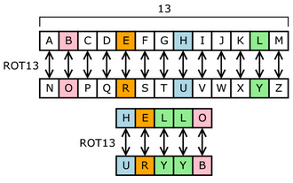
Cifrados por sustitución

Slide 14
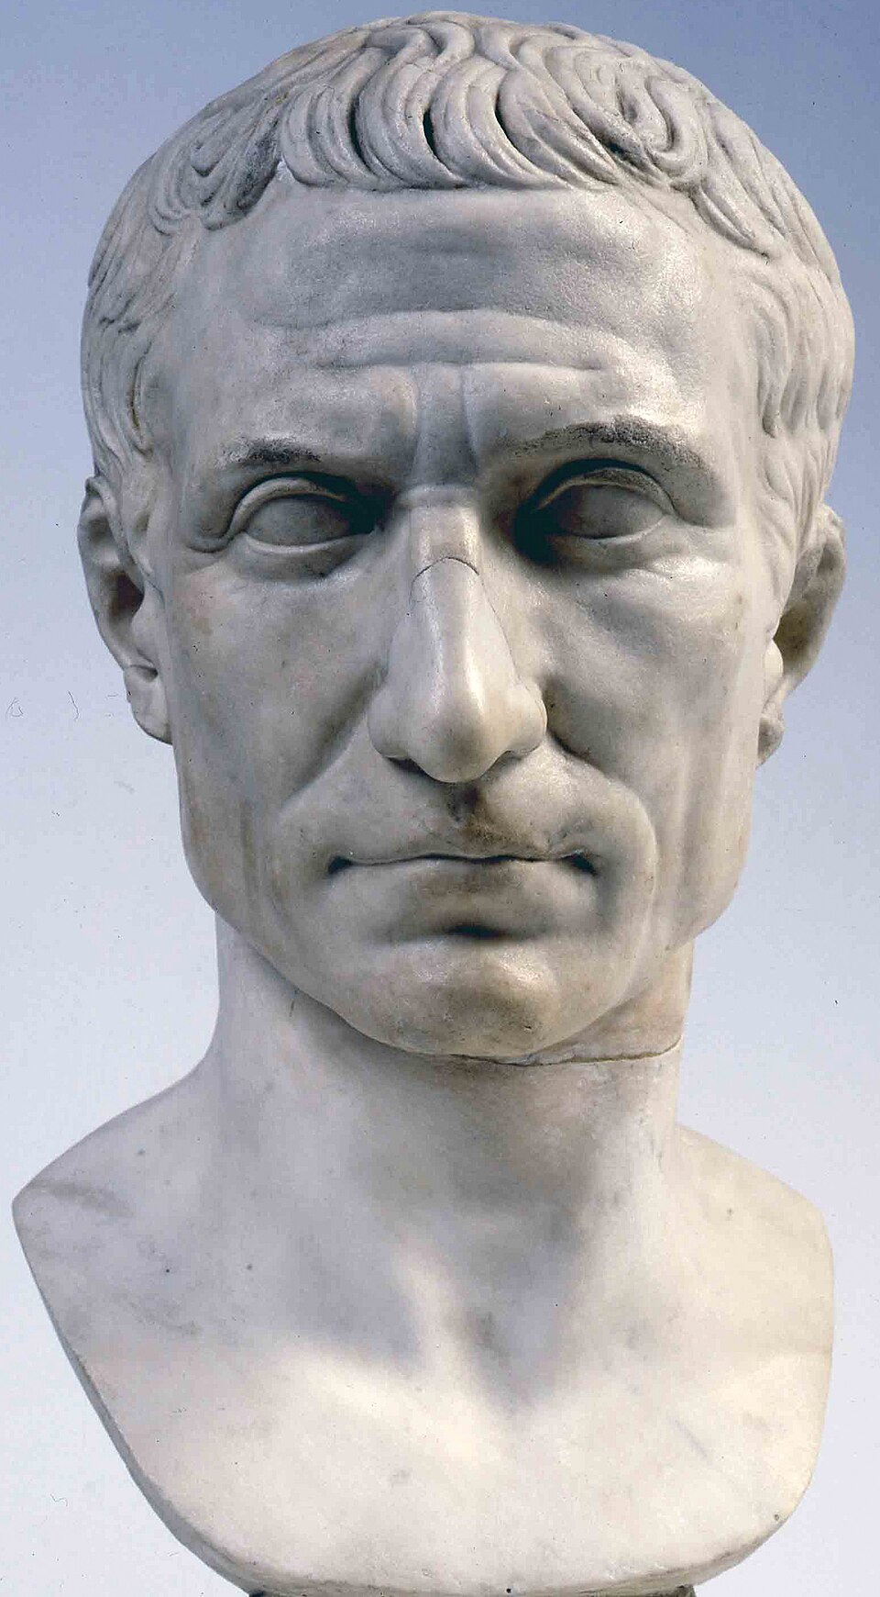
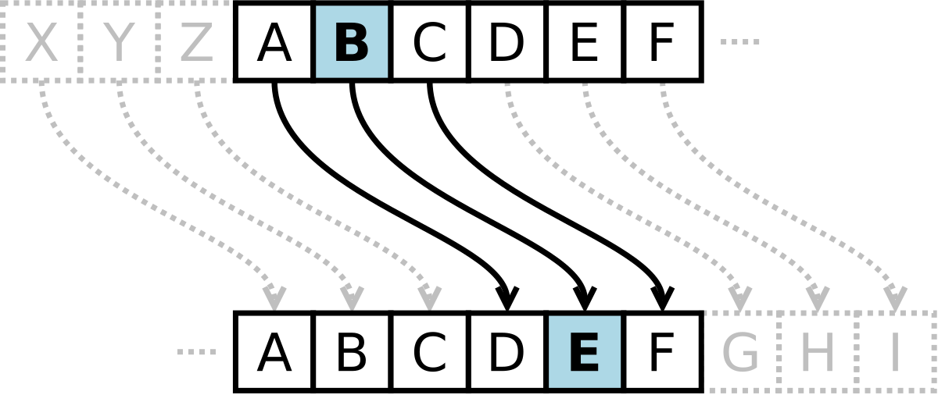
Cifrado Cesar
Cada carácter del texto original se remplaza por aquel x posiciones a la derecha del abecedario modulo 27
Método generalizado:
C: M -> M + i (mod 27) tal que 1 ≤ i ≤ 27

Slide 15
Problemas de los cifrados de sustitución simple
Son débiles ante el análisis de la frecuencia de uso de caracteres.
Si se conoce el algoritmo queda al descubierto el mensaje.
Son muy fáciles de romper.

Slide 16
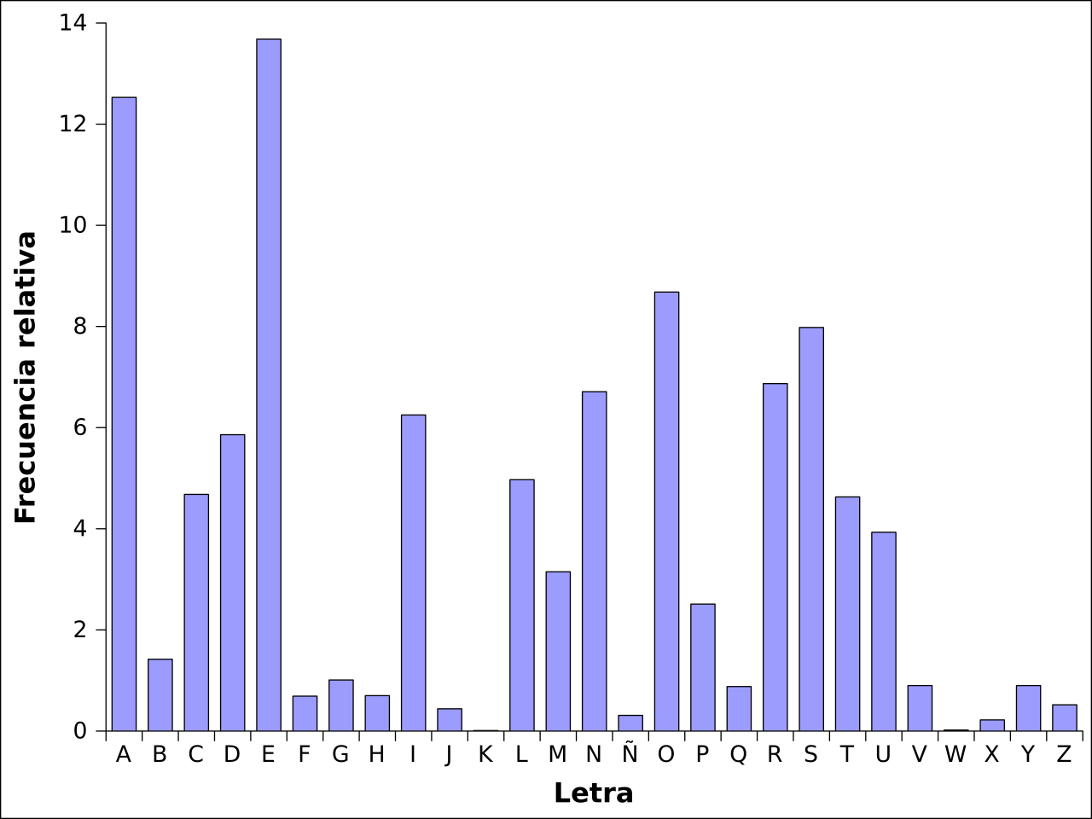
Frecuencia de aparición de las letras en español

Slide 17
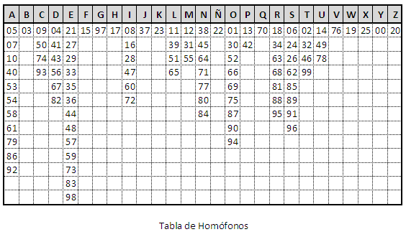
cifrado por sustitución homofónico
Es una versión mejorada del cifrado por sustitución simple.
Se remplaza cada carácter del texto original con varios símbolos en lugar de uno solo.
Se basa en la idea de asignar a un símbolo del alfabeto fuente varios del alfabeto cifrado, solventando el problema de la frecuencia de letras.
Suaviza la frecuencia de aparición de los caracteres para dificultar predecir los caracteres por su ratio de aparición. Todos los caracteres del alfabeto resultado tienen el mismo ratio de aparición.

Slide 18

Criptografía moderna.

Slide 19
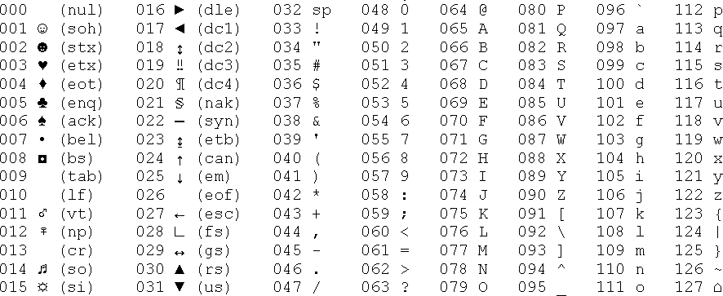
UTF-8
Es el sistema de representación numérica de los caracteres más empleada.
Hace que podamos representar letras de manera numérica. Y es un sistema de codificación altamente extendido.
Hay otros tipos como el UTF-16

Slide 20
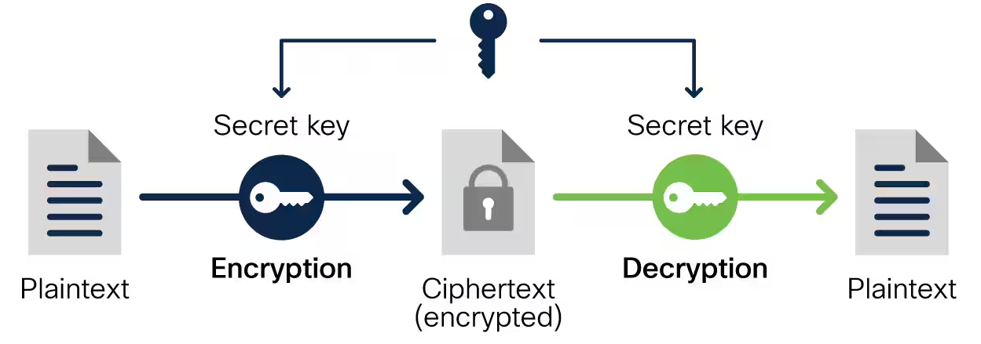
3. Criptografía simétrica
Tipos diferentes:
DES
AES
RC2

Slide 21
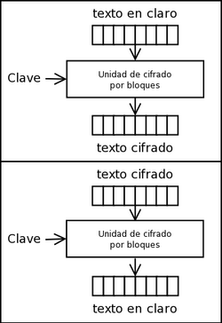
Dos modos diferentes
Cifrado en bloque divide el mensaje (texto plano) en bloques de tamaño fijo (por ejemplo, 64 o 128 bits) y cifra cada bloque por separado utilizando una clave secreta.
Cifrado en flujo procesa el texto bit a bit o byte a byte, generando un flujo continuo de claves (keystream) que se combina con el mensaje original, normalmente mediante una operación XOR.

Slide 22
Ideas claves XOR
Operación XOR es usada para cifrar mensajes ya que el opuesto de xor es el mismo.
A | B | A ⊕ B | A ⊕ B ⊕ A
0 | 0 | 0 | 0
0 | 1 | 1 | 1
1 | 0 | 1 | 0
1 | 1 | 0 | 1
Ejemplo
A: 0110000101
B: 0100110101
C = A ⊕ B
C: 0010110000
C = C ⊕ B
C: 0110000101
Por propiedad matemática de auto-inversión la operación matemática opuesta a XOR es la propia XOR
A ⊕ B ⊕ B = A

Slide 23
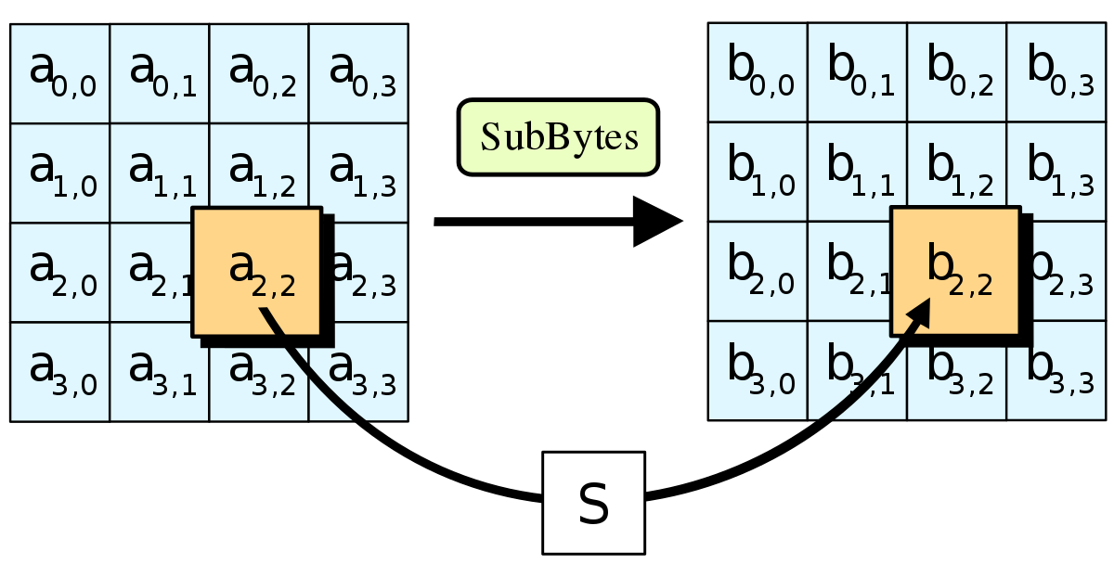
AES
Es un tipo de cifrado en bloque muy extendido, hay varios tipos. Uno muy usado es el AES-128.

Slide 24
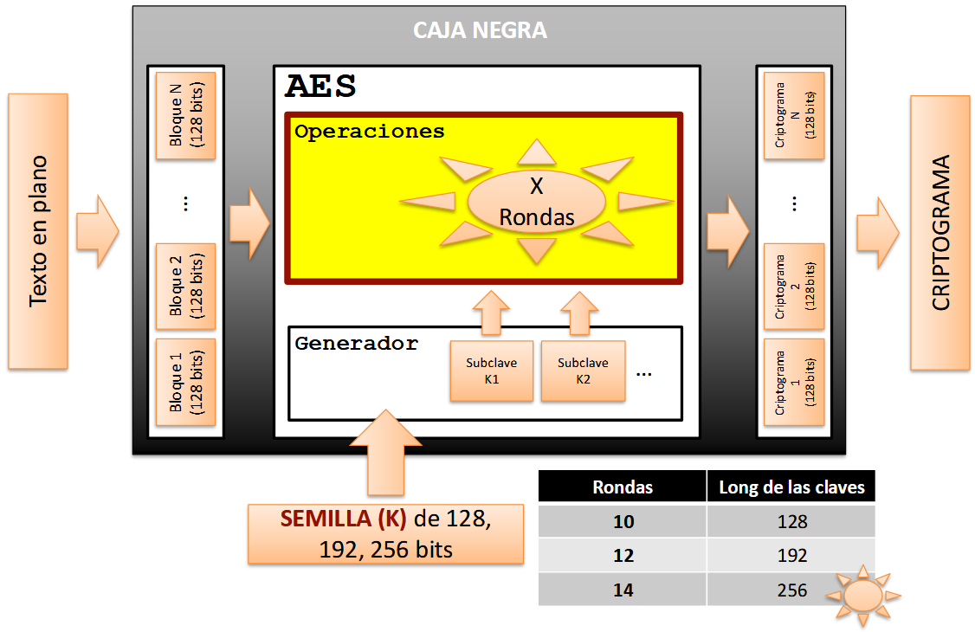

Slide 25
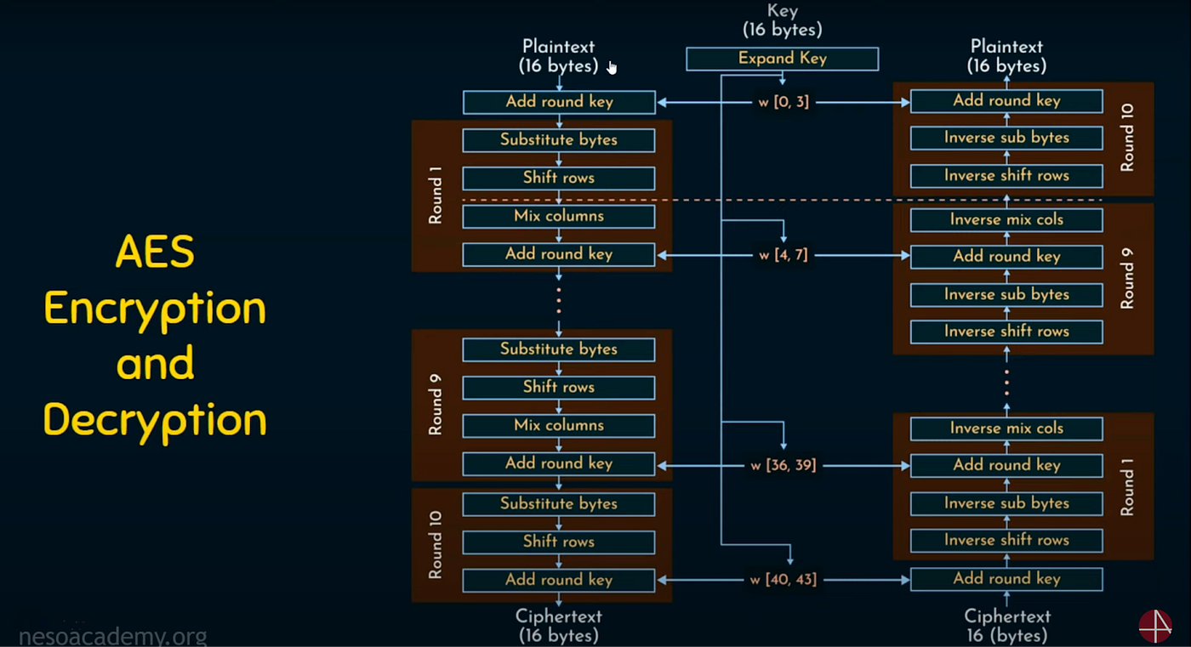
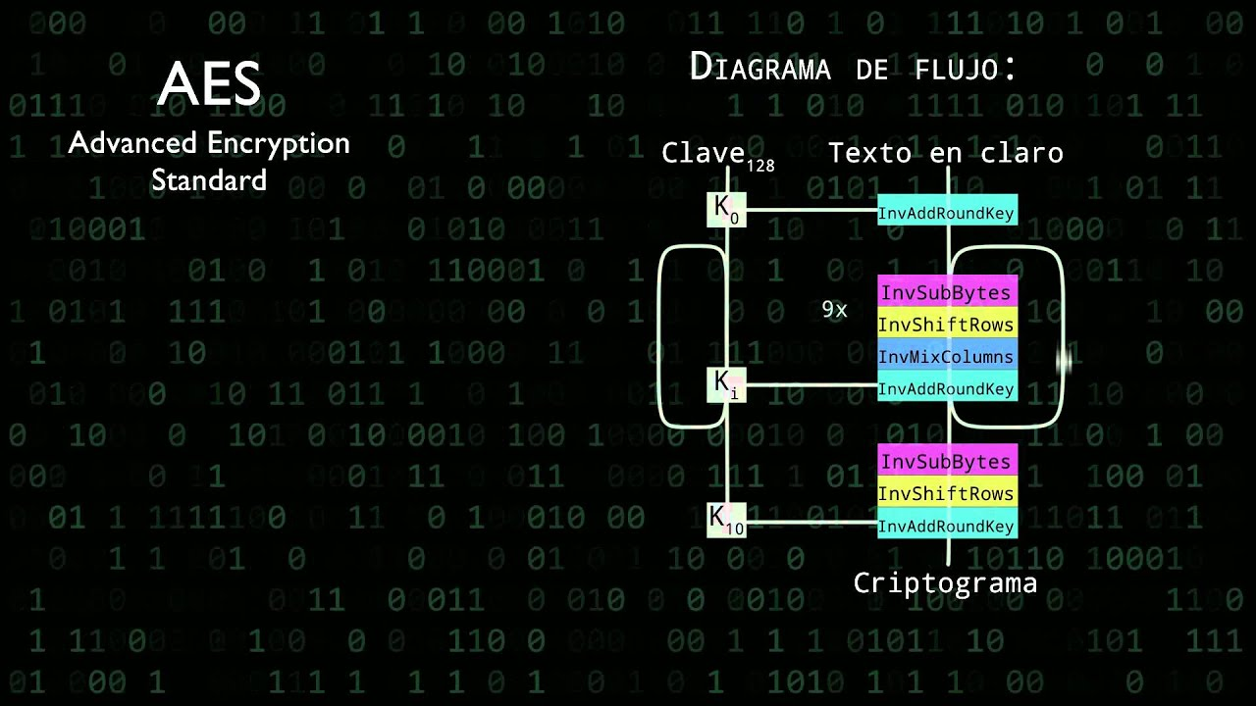
00

Slide 26
Procesos de AES
SubBytes: Se sustituyen los bytes del bloque de datos utilizando una tabla de sustitución (S-box) para aportar no linealidad al algoritmo.
ShiftRows: Se desplazan los bytes de cada fila del bloque una cantidad variable para mezclar las columnas.
MixColumns: Cada columna se mezcla de forma lineal, combinando los cuatro bytes de la columna.
AddRoundKey: Se combina la clave de ronda actual con el estado del bloque mediante una operación XOR
https://youtu.be/tzj1RoqRnv0

Slide 27
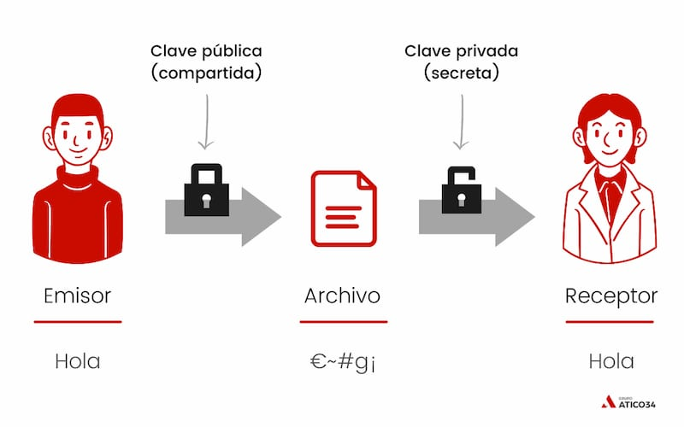
4. Criptografía asimétrica
DIFFIE HELLMAN
RSA
ELGAMAL
CURVA ELÍPTICA

Slide 28
Conceptos clave para RSA
Llave publica
Llave privada
Función de no retorno

Slide 29
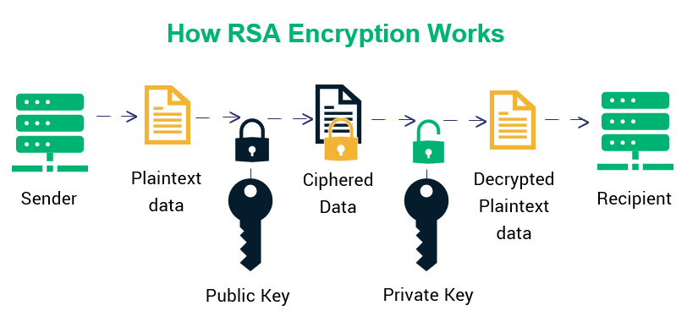
RSA funcionamiento del cifrado asimétrico

Slide 30
¿Qué se puede hacer con RSA?
Cifrar
RSA sirve para cifrar y descifrar información.
Firmar
También si aplicamos la función con clave privada lo que hacemos es firmar la información para decir que nosotros hemos sido quien la ha emitido.

Slide 31
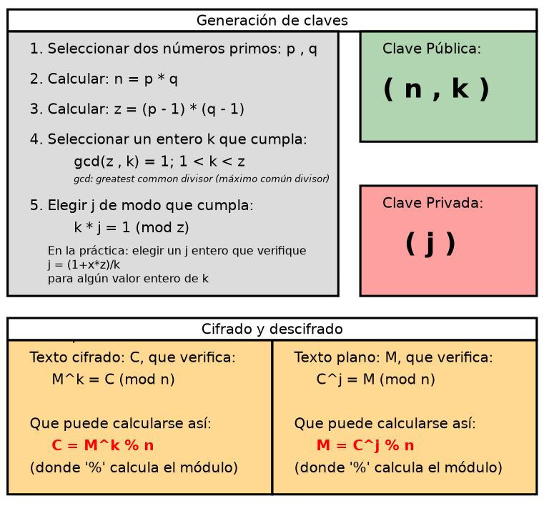
Cálculos de RSA

Slide 33
4.1 Criptografía hibrida
Consiste en mezclar tanto criptografía asimétrica como simétrica.
Comúnmente cuando se establece la comunicación se utiliza la criptografía asimétrica para garantizar la confidencialidad, aunque el canal este comprometido. Se intercambian las claves simétricas de sesión y a partir de hay se empieza a usar criptografía simétrica.

Slide 34
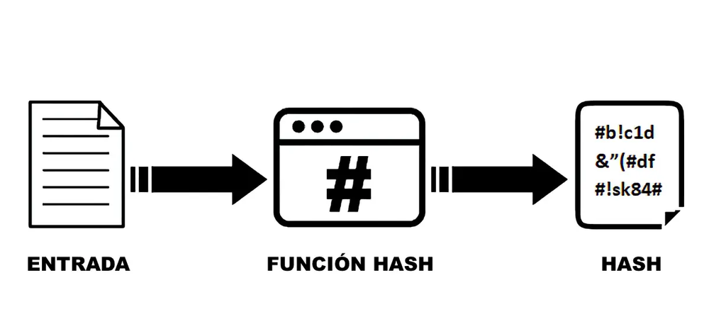
5. Funciones Hash
MD5
SHA-1
DSA

Slide 35
Conceptos clave
Función hash no biyectiva (en la mayoría de las ocasiones).
Identificación de información.
Colisiones de HASH.

Slide 36
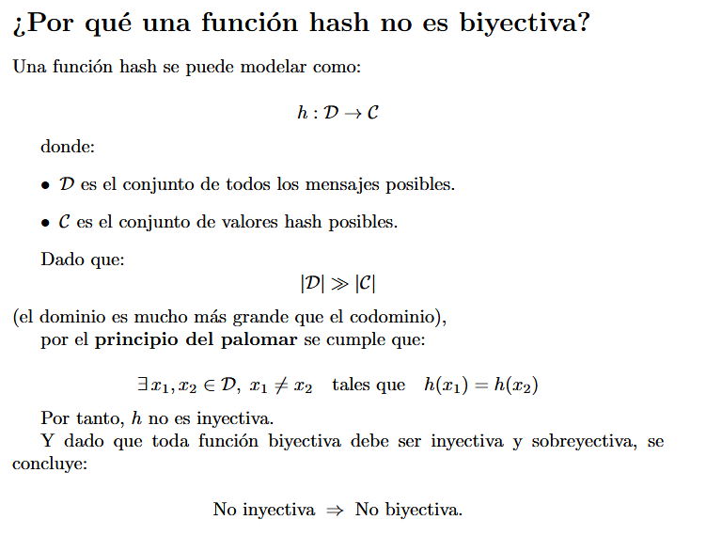

Slide 37
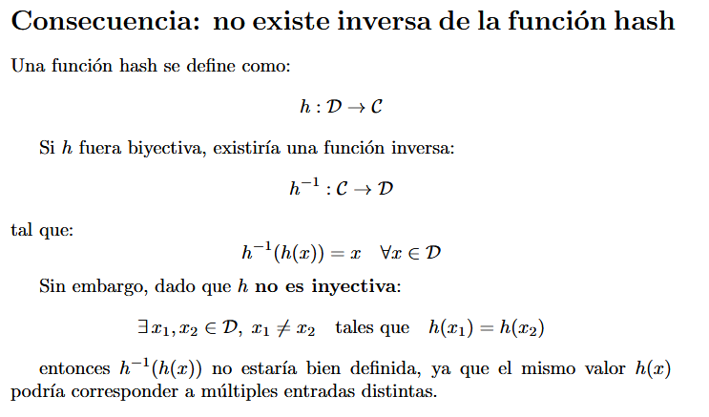

Slide 38
SHA
SHA es una familia de funciones de haseo de las cuales la más empleada es la SHA-256.

Slide 39
¿Por qué es buena práctica cifrar la base de datos?
Si hay una filtración los datos sensibles no quedan expuestos como texto en claro, pero sigue siendo un problema grave.
También se pueden poner honeypots con cuentas inexistentes para que si hay un inicio de sesión salte una alerta.

Slide 40
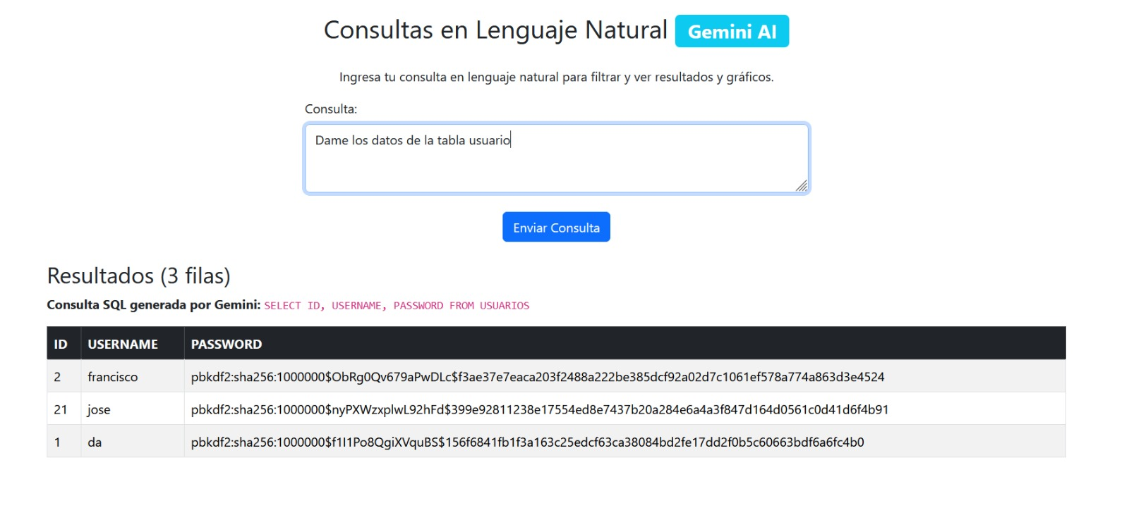
Problemas con el prompt inyection.

Slide 41
Bibliografía
Frecuencia de aparición de letras: https://es.wikipedia.org/wiki/Frecuencia_de_aparici%C3%B3n_de_letras#
AES: https://youtu.be/tzj1RoqRnv0
Funciones hash: https://www.dongee.com/tutoriales/cuales-son-las-dos-funciones-de-hash-comunes/

